Slide 1
Création projet Android
Didacticiel

Slide 2
Plan de leçon
Configurer la tablette pour le développement
Lancer un projet Android « Hello World » sous Eclipse
Description des différents points
Modification de l’application pour naviguer sur Twitter
  Interface de connexion, liste des tweets et détail d’un tweet sélectionné

Slide 3
Configuration de la tablette
Sous Paramètres dans la catégorie Options pour les développeurs
Cocher Débogage USB
  Cette option permet de développer et déployer des applications
Brancher la tablette sur le poste de travail, si les pilotes ne sont pas installés, il faudra le faire
Instructions

Slide 4
Démarrer un projet Android
Télécharger le kit de développement Android à partir du serveur interne
  \\10.10.7.127\Nicolas\Apps
Décompresser le fichier vers l’endroit désiré
Démarrer Eclipse
Lors du premier démarrage, l’Eclipse demandera de lancer le SDK Manager
  Faites ainsi

Slide 5
Démarrer un projet Android
Le SDK Manager permet de gérer les paquets que l’on désire installer
Si une nouvelle version du Android SDK Tools est disponible
  décocher toutes les options sauf cette dernière
  Installer la mise à jour
  Redémarrer le SDK Manager (Windows → Android SDK Manager)
Il est suggéré de mettre à jour les paquets dont une version plus récente est disponible

Slide 6
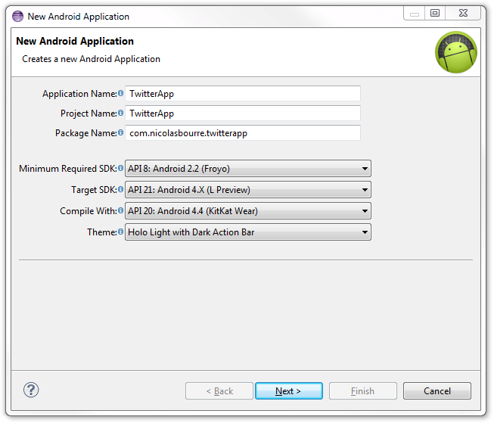
Démarrer un projet Android

Slide 7
Démarrer un projet Android
Cliquer sur l’icône
Voici la description des champs
  Application Name : Nom de l’application qui sera visible pour le Play Store, idéalement doit débuter avec une majuscule
  Project Name : Nom du projet utilisé par Eclipse et nom du dossier de sauvegarde

Slide 8
Démarrer un projet Android
  Package Name : Nom du paquet qui doit être unique. C’est le champ qui permet d’identifier une application sur le Play Store et de mettre à jour l’application
    Suggestion : com.nomprenom.application
Minimum Required SDK : SDK minimum pour le projet
Target SDK : Version du SDK que l’application a été testée
Compile with : Version de la plateforme avec laquelle l’application a été compilé
Theme : Thème de l’IHM

Slide 9
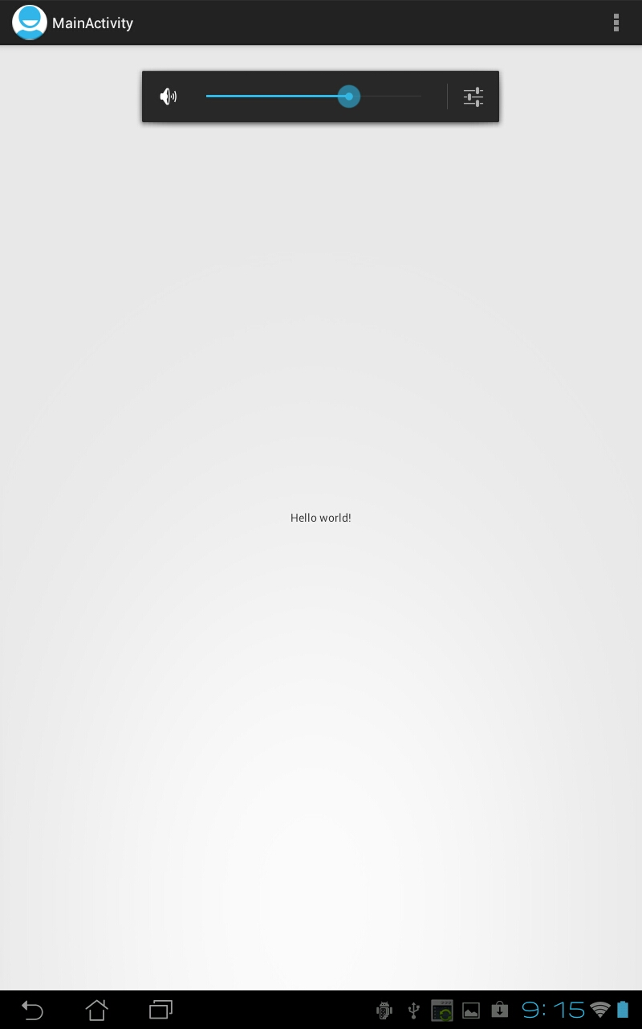
Démarrer un projet Android
Les fenêtres suivantes concernent les icônes, le type d’application par défaut et d’autres informations qui ne seront pas utilisées pour ce lab.
Pour l’instant les valeurs par défaut seront utilisées
Une fois l’initialisation terminée, on peut immédiatement lancer l’application sur la tablette en cliquant sur l’icône
Le résultat s’affichera directement la tablette

Slide 10
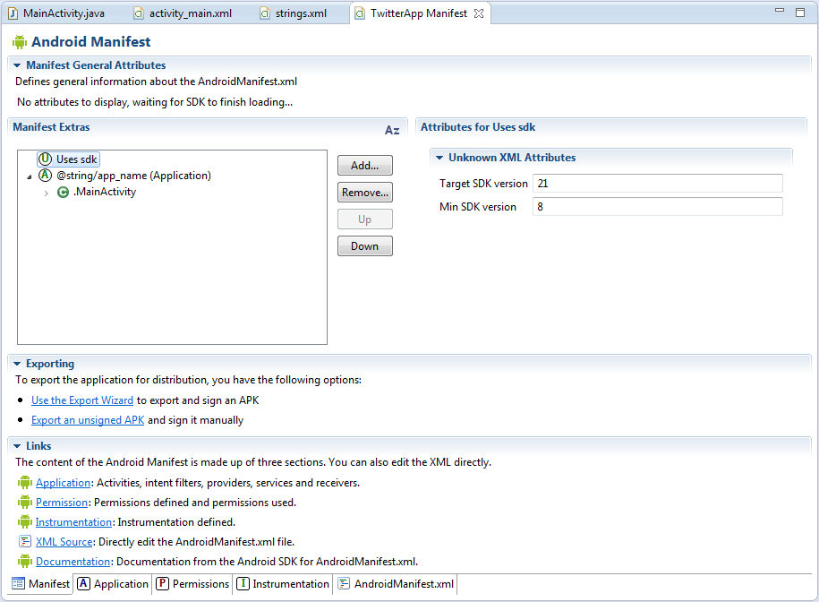
Structure d’ un projet Android
Dans l’explorateur de projet, nous devrions voir quelques dossiers et fichiers
En ouvrant les fichiers, Eclipse affiche ceux-ci dans des onglets
Certains fichiers montrent aussi des sous-onglets que l’on retrouve dans le bas de la fenêtre du fichier
Eclipse peut offrir plusieurs interfaces de développement pour le même fichier

Slide 11
Structure d’un projet Android : AndroidManifest.xml
AndroidManifest.xml
  Décrit la fondation de l’application
  Contient le nom du paquet, les icônes, la version, etc.
  Les strings débutant avec le caractère @ indique l’utilisation d’une ressource
  La balise <uses-sdk> est importante car elle définit les SDK utilisés pour le développement de l’application

Slide 12
Structure d’un projet Android : Ressources
Les ressources sont dans le dossier res
  Il contient plusieurs sous-dossiers : drawable, layout, menu, values
  Dans res, si un nom de dossier a un -, il s’agit de quantificateur permettant l’utilisation de ressource selon certaine configuration du système
  Exemple : s’il y a values-fr et si le système est configuré en français, il prendra les valeurs qui se retrouve dans ce dossier. Si le dossier –fr est inexistant, il prendra alors les valeurs par défaut.
On peut retrouver plus d’information sur les ressources à cette adresse

Slide 13
Ressources : Values
À l’intérieur du sous-dossier values, on retrouve les fichiers strings.xml et styles.xml
strings.xml contient les chaînes de caractères à utiliser pour l’application
  Il peut aussi contenir d’autres types d’information tels que des couleurs, nombres, tableaux, etc.

Slide 14
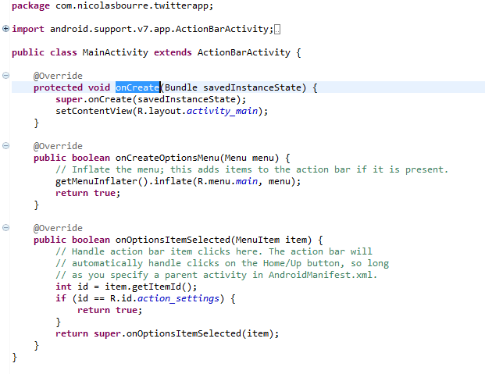
Dossier src
Comme son nom l’indique, il contient les fichiers sources
Ouvrir le fichier MainActivity.java

Slide 15
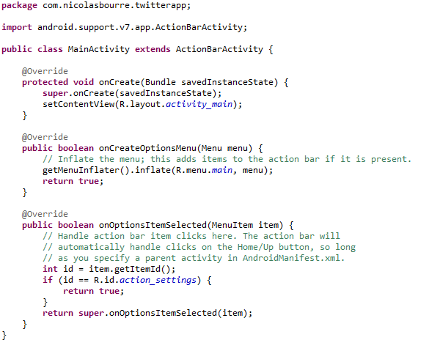
MainActivity.java
Avec @Override, on définit l’événement OnCreate et à l’intérieur on charge la fenêtre principale
On génère aussi le menu d’option
L’objet R représente les ressources

Slide 16
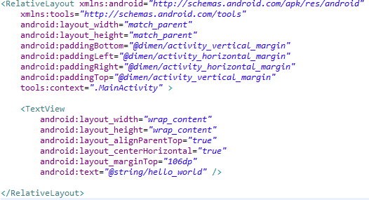
Layout : activity_main.xml
Le dossier layout contient les interfaces (fenêtres) de l’application

Slide 17
Layout : activity_main.xml
Remarquer la balise racine est RelativeLayout
  Cela indique que c’est une fenêtre où les contrôles (enfants) se positionneront par rapport aux autres contrôles
Les autres sont :
  LinearLayout : Tous les enfants sont placés en ordre vertical/horizontal
  FrameLayout : Tous les enfants sont dans le coin supérieur gauche
  TableLayout : Les enfants sont placés dans une grille
  AbsoluteLayout : Les enfants sont positionnés à l’aide d’une position en pixel (non recommandé)

Slide 18
Exécution d’un projet
Il y a deux méthodes pour exécuter un projet
  Brancher un périphérique Android
  Lancer un émulateur Android
Ensuite il suffit de cliquer sur le bouton « Debug »
Le projet par défaut est un très excitant « Hello world »

Slide 19
Hiérarchie d’un layout
ViewGroup
ViewGroup
View
View
View
View
View
Conteneur
Objets (bouton, zone de texte, …)

Slide 20
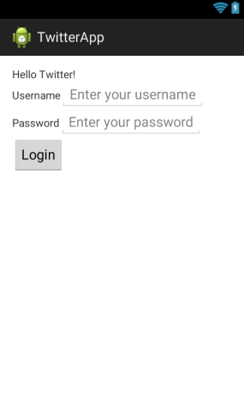
Pratique
La première étape consistera à créer l’interface de connexion
Cela permettra de pratiquer le positionnement des objets

Slide 21
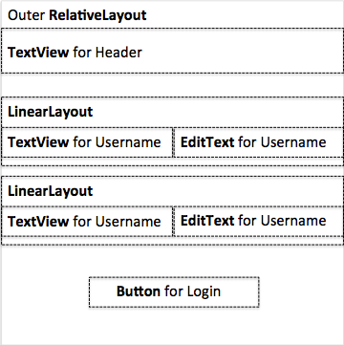
Pratique
La disposition des contrôles ressemblera à cette maquette

Slide 22
Pratique – Leçon 01
Changer le titre du message « Hello world » pour « Hello Twitter »
Modifier aussi le nom de la chaîne pour hello_twitter
Modifier l’attribut android:layout_width du « TextView » pour match_parent
Modifier le texte pour aller chercher la chaîne hello_twitter
Exécuter

Slide 23
Les contrôles
Dans cette partie, nous allons ajouter les contrôles pour le nom d’utilisateur et le mot de passe
Comme montrer dans la maquette, on ajoutera deux blocs linéaires horizontaux dont chacun aura une étiquette et une zone de texte

Slide 24
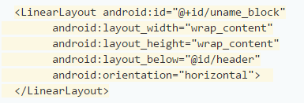
Pratique – Leçon 02
En dessous du TextView « Hello Twitter », ajouter un nouveau bloc LinearLayout
Ce bloc contiendra les deux contrôles soit le TextView et le EditText

Slide 25
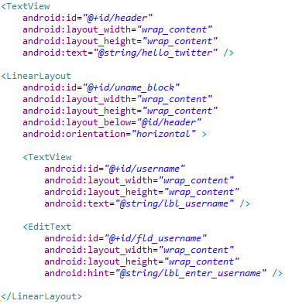
Pratique – Leçon 02
Insérer dans le bloc LinearLayout, un TextView et un EditText
Ajouter dans le fichier des chaînes de caractères « Username » et « Enter username »
Exécuter le code

Slide 26
Contrôles : Détail
id est un identifiant unique. Le « + » n’est utilisé que pour la ressource « id », c’est pour que le compilateur ajoute l’identifiant
dans les ressources du projet.
layout_width ou layout_height indique la dimension du contrôle.
Dans ce cas-ci, la dimension est déterminé par le contenu du contrôle.
hint est le message qui sera affiché si le contrôle est vide.
  Parfois appelé watermark
<EditText android:id="@+id/edit_message"
android:layout_width="wrap_content"
android:layout_height="wrap_content"
android:hint="@string/edit_message" />

Slide 27
Ressources
Comme indiqué précédemment, il est possible d’ajouter des ressources multilingues
Dans le projet, ajouter un dossier nommé « values-fr »
Copier le fichier « strings.xml » à l’intérieur du dossier
Franciser la valeur de chaque ressource

Slide 28
Ressources
Pour chaque langue, il peut y avoir des différences selon la région
Le français est un bel exemple dans lequel on y retrouve plusieurs dialectes par exemple au Canada et en Belgique
Android accepte la régionalisation
Il suffit d’ajouter la région à la langue
Ex : fr_CA, fr_BE, en_UK
  Standard : IETF language tag

Slide 29
Pratique – Leçon 03
Ajouter les contrôles de mot de passe dans un nouveau bloc linéaire
Nom des contrôles
  pwd_bloc
  pwd
  fld_pwd
Nom des chaînes
  lbl_pwd
  lbl_enter_pwd
Exécuter

Slide 30
Pratique – Leçon 03
Ajouter un contrôle Button à l’extérieur du bloc linéaire
Id : btn_login
Texte : lbl_login

Slide 31
Bouton et zone de texte
Ouvrir le fichier « activity_main.xml »
Ajouter un bouton après le « EditText »
<Button
android:layout_width="wrap_content"
android:layout_height="wrap_content"
android:text="@string/button_send" />
Ce bouton n’a pas besoin de id, car il ne sera pas référencé dans
le code principal.

Slide 32

Contrôles : Détail
On utilise la valeur « wrap_content » pour la zone de texte et le bouton
C’est bien pour les boutons, mais pas nécessairement pour une zone de texte
La valeur inscrite par l’utilisateur peut être plus large

Slide 33
Contrôles : Détail
Pour le LinearLayout, il y a une propriété nommé « layout_weight » qui permet de déterminer la largeur d’un contrôle de manière pondéré
Cela fonctionne comme un mélange de cocktail
  2 part de vodka et 1 part de crème de café… Donc 2/3 de vodka
Ainsi si l’on donne la valeur 1 à un contrôle et 2 à un second, le premier prendra 1/3 de l’espace disponible et l’autre le 2/3

Slide 34
Contrôles : Détail
Exemple de dimension pour un contrôle
  Layout_width ← 0dp
  Layout_weight ← 1
  En attribuant la valeur 0 pour la largeur du contrôle, cela améliore les performances du système, car il n’a pas à calculer la largeur du contrôle

Slide 35
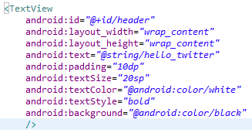
Stylisé les contrôles
Il est possible de modifier l’apparence des contrôles en ajoutant certains attributs à ceux-ci

Slide 36
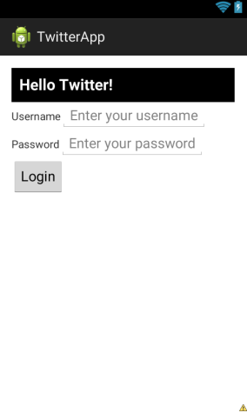
Pratique - Leçon 04
Modifier l’entête
dp : Density-independant pixel et est absolu
sp : scale pixel
  Prend en considération la taille de la police
  Généralement utilisé pour ce qui touche les polices

Slide 37
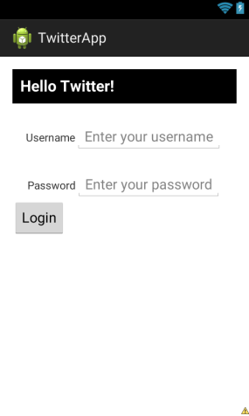
Pratique – Leçon 04
Les deux blocs linéaires sont un peu trop collés, on peut les séparer avec une marge
Ajouter aux blocs les propriétés suivantes
  layout_centerHorizontal="true"
  layout_marginTop="25dp"

Slide 38
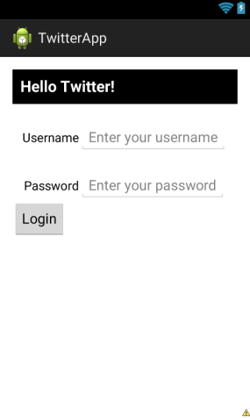
Pratique – Leçon 04
Pour les étiquettes, on configurera la dimension du texte, la couleur et ainsi que l’alignement vertical
Les attributs sont les suivants
  android:textSize="16sp"
  android:textColor="@android:color/black"
  android:layout_gravity="center_vertical“
layout_gravity positionne l’élément par rapport au parent

Slide 39
Pratique – Leçon 04
Pour les zones de textes, on devra définir une dimension, car elles sont vides par défaut
Voici les attributs à ajouter
  android:layout_marginLeft="8dp"
  android:inputType="textEmailAddress" (textPassword)
  android:paddingLeft="5dp"
  android:textSize="13sp"
  android:layout_gravity="center_vertical"

Slide 40
Pratique – Leçon 04
Modifier la largeur pour 200dp
inputType est un attribut qui permet de configurer le style de saisie et par le fait même utiliser le bon clavier

Slide 41
Pratique – Leçon 04
Voici les propriétés du bouton
android:layout_width="290dp"
android:layout_centerHorizontal="true"
android:gravity="center"
android:layout_marginTop="15dp"
android:textSize="13sp"
android:textStyle="bold"

Slide 42
Écouteur d’événement
Comme n’importe quel application de haut niveau, le principe d’écouteur d’événement s’applique
On ajoutera un écouteur sur le clic du bouton soit un ClickListener
La première étape consiste à ajouter l’écouteur d’événement dans la classe de l’activité

Slide 43
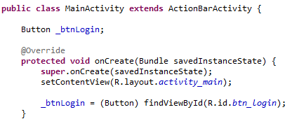
Écouteur d’événement
Dans le fichier MainActivity.java
Ajouter une référence au bouton
Il faut se rappeler que le bouton s’appelle btn_login dans le fichier XML
La méthode findViewById recherche dans le fichier l’instance du bouton

Slide 44
Le fichier R
Le fichier R est mis à jour à chaque fois qu’il y a une modification/compilation de l’application
Il contient toutes les références aux ID dans les fichiers d’interface

Slide 45
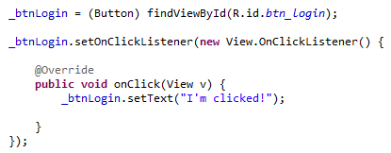
Le code de l’événement
Dans la méthode OnCreate, on inscrit le code pour gérer l’événement
setOnClickListener est la méthode qui enregistre l’événement

Slide 46
Partie 02
Le TweetListActivity

Slide 47
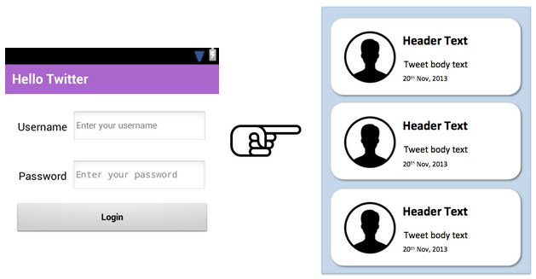
Résumé
Dans la partie 1, on a créé une interface de connexion
Un bouton avec un écouteur sur le clic a été créé
Dans cette partie, on démarrera une nouvelle activité à la suite d’un clic du bouton en utilisant un intent

Slide 48
Pratique – Leçon 05
Ajouter une activité
  Clic-droit sur le projet
  New → Other… (Nouveau → Autre…?)
  Android → Android Activity
Configurer la nouvelle activité
  Blank Activity
  Name : TweetListActivity
  Finish

Slide 49
TweetListActivity
Cette activité permettra d’afficher la liste des tweets du compte connecté
Elle démarrera à la suite du clic du bouton de l’activité MainActivity

Slide 50
Intent : Description
Les intents permettent de naviguer d’une application à l’autre
On peut simplifier en disant que c’est un objet de message qui est utilisé pour communiquer entre les différentes activités
Les intents définissent les intentions d’une application

Slide 51
Intent : Description
Un intent peut être utilisé pour ces trois tâches
  Ouvrir une autre activité ou service de l’activité courante
  Passer des données entre les activités et les services
  Déléguer les responsabilités vers une autre application. Par exemple l’ouverture d’une URL vers le navigateur

Slide 52
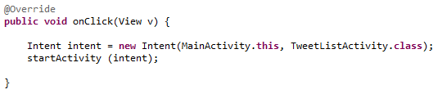
Intent : Catégories
On peut catégoriser les intents dans deux différentes catégories
  Explicite
  Implicite
Un intent explicite indique clairement quelle activité sera démarrée

Slide 53
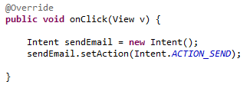
Intent : Description
Un intent implicite indique que l’application désire démarrer une nouvelle activité ou service, mais ne sait pas laquelle
C’est le OS qui gère l’activité à démarrer

Slide 54

Intent : Passer des données
Il est possible de passer des données avec les intents
Par exemple, un numéro de téléphone, un courriel, une photo, etc.
Entre autres, on utilisera la méthode putExtra d’un objet Intent

Slide 55

Intent : Passer des données
Une autre méthode est d’utiliser un objet de type Bundle

Slide 56

Intent : Retrouver les données
Évidemment, si l’on envoie des données, il faut que quelqu’un les consomme!

Slide 57
Intent : Ouvrir une application tierce
Pour exécuter une application tierce, il faut envoyer un message au OS pour qu’il l’interprète

Slide 58
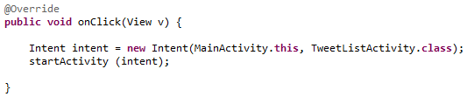
Pratique – Leçon 06
Ajouter un intent explicite qui permet d’appeler TweetListActivity
Exécuter l’application
Remplaçable par
getApplicationContext()

Slide 59
Résumé
À ce stade, l’application permet de naviguer entre la page d’accueil et la « liste »
Dans la prochaine partie, on définira la liste en utilisant un contrôle nommé ListView
On développera de façon itérative pour obtenir le résultat désiré

Slide 60
ListView : Description
Pour remplir un ListView, il faut utiliser un objet de type Adapter
Un Adapter fonctionne de façon similaire à un data set
Plusieurs types d’Adapter sont disponibles
Pour la première itération ce sera un ArrayAdapter

Slide 61
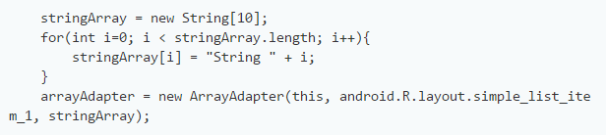
ListView : Utilisation
Le premier paramètre est le contexte
Le second est la liste à laquelle on associe l’adaptateur
La troisième est le tableau de données à attacher

Slide 62
ListView : Utilisation
Ici, on voit comment attacher un adaptateur à une liste

Slide 63

Pratique – Leçon 07
Dans l’interface de la liste, supprimer le TextView « No tweet found »
Ajouter un objet ListView

Slide 64

Pratique – Leçon 07
Une fois le contrôle ajouté à l’interface, il faut le remplir
Dans le fichier Java, il faut créer les instances des objets qui seront utilisés
Déclarer dans la classe les objets suivants

Slide 65

Pratique – Leçon 07
Dans l’événement de création, nous allons simplement instancier le vecteur de chaîne de caractères en utilisant une boucle.

Slide 66

Pratique – Leçon 07
Après avoir créer le vecteur, il faudra l’attacher à la liste
Exécuter

Slide 67
Contrôle et ListView
Dans la portion précédente, on a rempli un ListView avec des strings
Dans cette partie, on modifiera le contenu de la liste pour afficher un autre layout que l’on développera

Slide 68
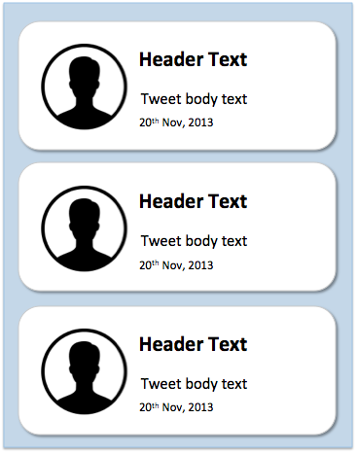
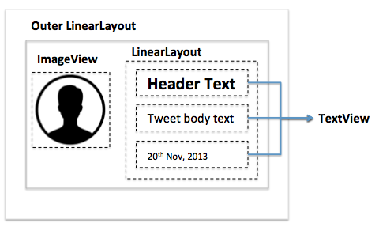
ListView : Maquette

Slide 69
Layout de détail
Dans cette partie, on développera un layout de détail pour ensuite l’insérer dans la ListView
Télécharger l’image qui représentera les utilisateurs ici

Slide 70
Pratique – Leçon 08
Ajouter un nouveau layout au projet
  Android XML Layout File
Nommer le layout « row_tweet.xml »
Choisir type LinearLayout
Modifier l’orientation pour la mettre horizontal
Cette mise en page englobera les autres niveaux de mise en page

Slide 71
Ajouter un élément graphique
Pour ajouter un élément graphique dans une application, il faut l’inclure dans un dossier « res-drawable-XXX »
Une fois l’élément graphique dans le dossier, il sera disponible pour l’ensemble du projet

Slide 72
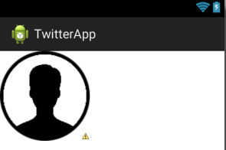
Pratique – Leçon 09
Ajouter l’image téléchargée précédemment dans le dossier « res-drawable-mdpi »
Dans le mode « Graphical Layout » de row_tweet.xml, naviguer dans la catégorie Image & media
Glisser un objet ImageView
Ajouter l’image qui est dans les ressources

Slide 73
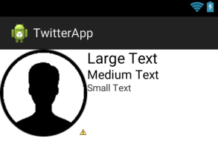
Pratique – Leçon 09
Ajouter un LinearLayout vertical qui se retrouve dans le groupe Layouts
Dans le même ordre, glisser à l’intérieur du LinearLayout un TextView large, moyen et petit
  Ces éléments se retrouvent dans la catégorie Form Widgets

Slide 74
Pratique – Leçon 09
Dans le mode XML
Modifier les paramètres de l’ImageView
  Layout_width = 100dp
  Layout_height = 100dp
  Layout_marginLeft = 5dp
  Layout_marginTop = 5dp

Slide 75
Pratique – Leçon 09
LinearLayout
  Layout_marginLeft = 10dp
  Gravity = Left
TextView1
  Layout_width = match_parent
  Text = Header Text
  TextSize = 19sp
  TextColor = #222222
  TextStyle = bold
  Enlever textAppearance

Slide 76
Pratique – Leçon 09
TextView2
  Layout_width = match_parent
  Text = Tweet body text here
  Layout_marginTop = 5dp
  Ellipsize = end
  Lines = 3
  TextColor = #666666
  TextSize = 14sp
  Enlever textAppearance

Slide 77
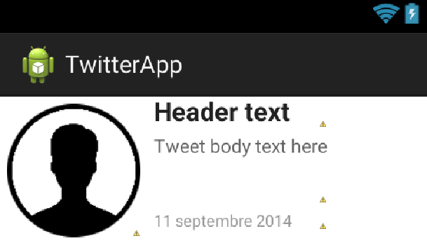
Pratique – Leçon 09
TextView3
  Layout_width = match_parent
  Text = 10 septembre 2014
  Layout_marginTop = 5dp
  TextColor = #999999
  TextSize = 12sp
  Enlever textAppearance

Slide 78
Résumé
Dans la dernière portion, on a exploré le mode de développement graphique
De plus, on a changé l’apparence du texte
Ce que l’on a fait est une interface mockup et cette étape s’applique dans tous les domaines de développement de UI

Slide 79
Accroché un layout dans un ListView
On peut constater que les applications utilisent des mises en page imbriquées à profusion
Le même principe s’applique aux sites web

Slide 80
Accroché un layout dans un ListView
On pourrait simplement convertir le ArrayAdapter pour permettre d’intégrer des layouts, mais ce n’est pas si simple…
Il faudra créer une classe qui sera une extension de ArrayAdapter
On surchargera la méthode getView() qui sert à remplir le ListView

Slide 81
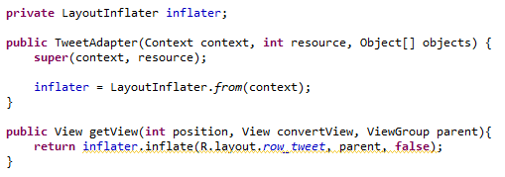
Pratique – Leçon 10
Créer une nouvelle classe nommée TweetAdapter
La classe devra être une extension de ArrayAdapter

Slide 82
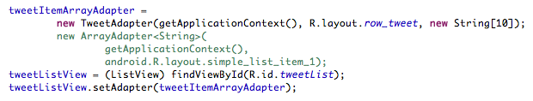
Pratique – Leçon 10
Modifier l’objet tweetItemArrayAdapter pour être un objet TweetAdapter

Slide 83
Partie 3 – ListView Item click

Slide 84
Résumé
Dans la leçon précédente, on a vu comment ajouter un layout dans un ListView
L’application finale, on désire pouvoir cliquer sur un tweet et voir ses détails
Dans cette partie, on verra comment utiliser l’événement OnListItemClicked qui affichera éventuellement une tierce mise en page

Slide 85
ListActivity
Android fournit une classe ListActivity qui a une méthode OnListItemClickListener
Cette méthode est appelé lorsque qu’un élément de la liste est cliqué
TweetListActivity est une extension de ActionBarActivity, il faudra modifier pour que ce soit ListActivity

Slide 86
ListActivity
ListActivity doit avoir un élément identifié comme « @android:id/list »
Cet élément sera rempli avec la méthode setListAdapter

Slide 87
Pratique – Leçon 11
Modifier l’extension de ActionBarActivity à ListActivity
Modifier le id de la ListView pour « @android:id/list »
Dans la classe TweetListActivity, modifier setAdapter pour setListAdapter

Slide 88
Pratique – Leçon 11
Dans l’application finale, on ouvre les détails d’un tweet via un layout. Pour l’instant, on changera le texte dans le « Header Text »
Dans « row_tweet », donner le id « tweetTitle » au lieu de « textView1 »

Slide 89

Pratique – Leçon 11
Dans la classe TweetListActivity, ajouter la méthode qui se lancera lorsqu’un item sera cliqué
Exécuter

Slide 90
Module 6
TweetList à TweetDetail

Slide 91
Plan de module
Dans ce module, on développera un nouveau layout pour afficher le détail d’un tweet
Par la suite, on programmera la méthode OnListItemClicked pour qu’elle ouvre les détails

Slide 92
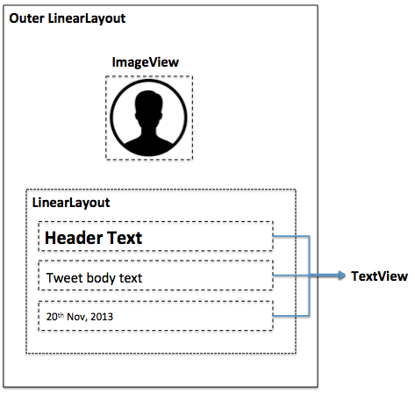
Pratique – Leçon 12
Créer une nouvelle activité dénommée TweetDetailActivity
Cette activité ressemble beaucoup à row_tweet

Slide 93
Pratique – Leçon 12
Remplacer le XML du layout par celui ci-joint
  Copier-coller
<?xml version="1.0" encoding="utf-8"?>
<LinearLayout xmlns:android="http://schemas.android.com/apk/res/android"
android:layout_width="match_parent"
android:layout_height="match_parent"
android:background="#b2b2b2"
android:gravity="center"
android:orientation="vertical" >
<ImageView
android:id="@+id/tweetImage"
android:layout_width="100dp"
android:layout_height="100dp"
android:background="@drawable/user_profile"
android:layout_gravity="center_horizontal" />
<LinearLayout
android:layout_width="match_parent"
android:layout_height="wrap_content"
android:orientation="vertical"
android:layout_marginLeft="5dp"
android:layout_marginRight="5dp"
android:layout_marginTop="10dp"
android:background="#fff"
android:padding="10dp" >
<TextView
android:id="@+id/tweetTitle"
android:layout_width="match_parent"
android:layout_height="wrap_content"
android:text="Header Text"
android:textColor="#181717"
android:textSize="19sp"
android:textStyle="bold" />
<TextView
android:id="@+id/tweetBody"
android:layout_width="match_parent"
android:layout_height="wrap_content"
android:layout_gravity="center_vertical"
android:layout_marginTop="5dp"
android:text="Tweet body text"
android:textColor="#393939"
android:textSize="14sp" />
<TextView
android:id="@+id/tweetDate"
android:layout_width="match_parent"
android:layout_height="wrap_content"
android:layout_gravity="center_vertical"
android:layout_marginTop="5dp"
android:text="17 septembre 2014"
android:textColor="#615f5f"
android:textSize="12sp" />
</LinearLayout>
</LinearLayout>

Slide 94

Pratique – Leçon 12
Modifier le code de la méthode OnListItemClicked
Exécuter

Slide 95
Résumé
On vient de compléter le côté visuel de l’application
C’est une méthode efficace de développement pour montrer des prototypes à des clients potentiels

Slide 96
Module 7
Sauvegarder et retrouver les informations de connexion à l’aide de SharedPreference

Slide 97
Plan de module
Lire les données de connexion et se connecter
Écrire les données de connexion dans SharedPreference
Lire les données de connexion dans SharedPreference

Slide 98
Récapitulatif
Dans le module 1, on a créé MainActivity avec deux zones de texte soit pour le nom d’utilisateur et le mot de passe
Pour lire l’information d’un contrôle de zone de texte, il faut utiliser la méthode getText().toString()
Pour écrire dans la console LogCat, on peut utiliser la méthode Log.d("etiquette", "mon string")

Slide 99
Exercice
Utiliser les variables usernameValue et passwordValue
Récupérer le nom d’utilisateur et le mot de passe lors de l’événement clic du bouton Login
Afficher le contenu des zones de texte dans le LogCat

Slide 100
SharedPreferences
SharedPreferences permet de partager et de sauvegarder de l’information simple
C’est la méthode la plus simple pour sauvegarder des données
Cette classe permet aussi de partager l’information entre différentes applications
Elle fonctionne sous le principe de clé-valeur

Slide 101
SharedPreferences
Voici un exemple
  SharedPreferences prefs = getSharedPreferences("myTwitterApp", MODE_PRIVATE);
La méthode getSharedPreferences permet d’associer une préférence
Le string est le nom de la préférence qui doit généralement être différente pour chaque application
MODE_PRIVATE indique que la préférence ne doit pas être partagée

Slide 102
SharedPreferences
Pour écrire et lire les préférences, il faut se déclarer un éditeur de préférences
Exemple
  Editor editor = prefs.edit();
Pour écrire une valeur
  editor.putString("clé", "valeur");
  editor.commit();
Il ne faut pas oublier le commit, cette commande permet l’enregistrement de la donnée

Slide 103
SharedPreferences
Pour lire une clé
  String valeurPrefs = prefs.getString("clé", null);
Le premier paramètre est la clé
Le second est le résultat si la clé n’est pas trouvée

Slide 104
Exercices
Enregistrer le nom d’utilisateur et le mot de passe dans les préférences
Le nom de la préférence doit être twitter_app pour être fonctionnel avec les autres exemples

Slide 105
Modifier la séquence d’exécution
Une fois que les informations de connexion sont enregistrées, l’utilisateur ne voudrait pas voir la page de connexion à chaque démarrage de l’application
Il faut ainsi modifier l’événement onCreate pour qu’il vérifie s’il a besoin d’afficher la page de connexion

Slide 106
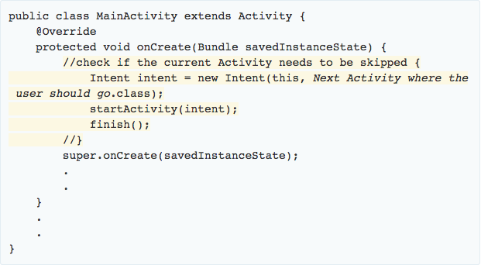
Modifier la séquence d’exécution

Slide 107
Exercice
Modifier le code pour que si les informations de connexion sont enregistrées, l’application affiche la liste de tweets

Slide 108
Module 8
Données dynamiques dans un ListView

Slide 109
Plan de module
Dans ce module, on verra comment rendre un ListView dynamique au fil des données reçues
Étape 1 : Créer un modèle Tweet
Étape 2 : Remplir des Tweets et les utiliser avec getView()

Slide 110
Créer un modèle Tweet
Dans le TweetAdapter, la méthode getView(…) affiche une vue identique pour tous les tweets
IRL, les tweets sont tous différents
L’utilisation de modèle dans les applications est monnaie courante
Le modèle Tweet se référera au modèle dans un pattern MVC
Notes:
IRL : In real life

Slide 111
Créer un modèle Tweet
L’activité représente le contrôleur
Le XML représente la vue
Le modèle contient les données
Pour remplir la liste, on devra faire appel à une requête au serveur
  Pour l’instant, on utilisera des données bidons
On passera un vecteur de Tweet à l’adaptateur pour obtenir une liste avec des valeurs variées
Notes:
IRL : In real life

Slide 112
Créer un modèle Tweet
Le standard de développement d’application tend à utiliser des packages (ou dossiers) pour classifier les différents types de fichier
Ainsi dans un projet, on retrouvera un dossier Model, un dossier View et un dossier Controller

Slide 113
Exercice
Créer un package pour contenir les modèles
  Le package doit avoir la même racine que l’application
  Exemple : com.nicolasbourre.twitter.models

Slide 114
Exercice
Créer une classe (pojo) nommée Tweet dans le package de modèles
Propriétés de la classe
  id (String), title (String), body (String)
Méthodes de la classe
  getTitle(), setTitle(), getBody(), setBody() et getId()
Astuce : Une fois les propriétés ajoutées, Eclipse peut
générer les getters et setters de chaque propriété. Il
suffit de cliquer avec le bouton de droit sur la propriété,
aller sur Source → Generate Getters and Setters…
Notes:
Pojo : Plain old java object
Voir : http://stackoverflow.com/questions/11722251/what-is-pojo-dojo-in-java

Slide 115
Remplir des tweets
La première étape consistera à se créer une liste de tweets avec des données bidons
Cette liste sera créée dans la classe TweetListAcitivity

Slide 116

Remplir des tweets
On remplit la liste avec des données bidons

Slide 117
Remplir le ListView
Une fois que la liste de tweets est rempli, il faut l’envoyer dans le ListView
On a réalisé adapteur qui est une extension d’un ArrayAdapter de string
De plus, constructeur acceptait un vecteur de string
Il suffira de modifier cela pour prendre une liste de tweets

Slide 118
Modifier le getView
La méthode inflater.inflate retourne une vue
À l’aide de findViewById, il est alors possible d’accéder aux contrôles du layout « row_tweet »

Slide 119
Exercice
Remplir la liste avec les tweets générés

Slide 120
Références
Site officiel
  http://developer.android.com/training/basics/firstapp/index.html

